Slide 1
EXPERIENCIA DE APRENDIZAJE 2 HERENCIA Y ALMACENAMIENTO TEMPORAL A TRAVÉS DE COLECCIONES Herencia y Polimorfismo
PGY2121-Desarrollo de Software y Escritorio

Slide 2
CONTENIDO
01
04
POLIMORFISMO
INTERFACE
02
CLASES Y MÉTODOS ABSTRACTOS
03
CLASES Y MÉTODOS FINAL

Slide 3
POLIMORFISMO
01

Slide 4
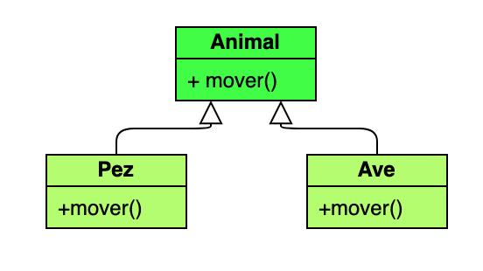
Polimorfismo
Observa la siguiente imagen…
Pez p = new Pez();
p.mover();
Animal a = new Animal();
a.mover();
Ave av = new Ave();
av.mover();
¿Se mueven todos los animales de la misma forma?
¿Qué crees que es polimorfismo?

Slide 5
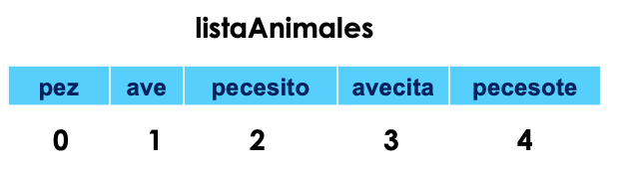
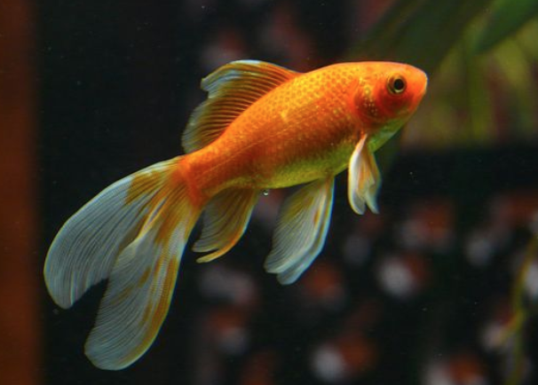
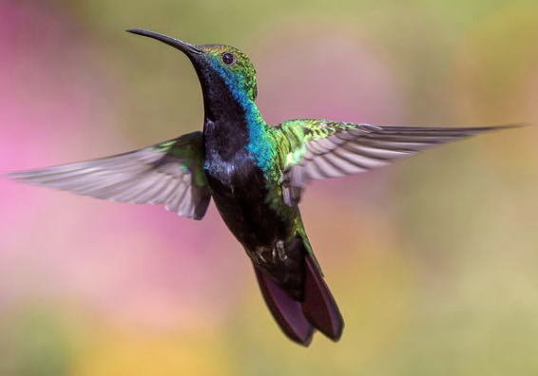
Polimorfismo
El polimorfismo nos permite “programar en forma general”, en vez de “programar en forma específica”. Nos permite escribir programas que procesen objetos que compartan la misma superclase en una jerarquía de clases, como si todos fueran objetos de la superclase
Cada tipo especiífico de Animal responde a un mensaje mover de manera única; un Pez podría nadar 30 cm y un Ave podría volar 10 km. El programa invoca al mismo método mover de cada objeto Animal en forma genérica, pero cada objeto sabe cómo moverse. Confiar en que cada objeto sepa cómo “hacer lo correcto” en respuesta a la llamada al mismo método, es el concepto clave del polimorfismo. El método mover tiene “muchas formas”, de ahí nace el polimorfismo.

Slide 6
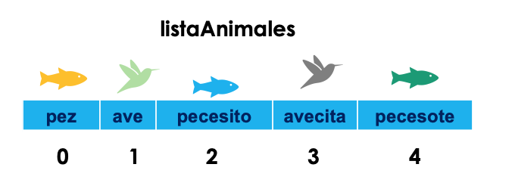

Polimorfismo
pez, pecesito y pecesote son objetos de la superclase Pez, por lo que al moverse ejecutarán el método definido en la clase Pez
ave y avecita son objetos de la superclase Ave, por lo que al moverse ejecutarán el método definido en la clase Ave
¿Por qué? Polimorfismo

Slide 7
TÍTULO
02
CLASES Y MÉTDOS ABSTRACTOS

Slide 8
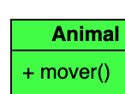
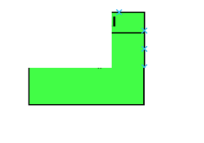
Clases y métodos abstractos
Suponemos que al crear una clase, será para crear objetos de ella.
No obstante, en algunos casos es conveniente declarar clases para las cuales nunca se crearán objetos de ella. Estas son las clases abstractas. ¿Por qué?
Las clases abstractas están incompletas. Las subclases deben declarar las “piezas faltantes”.

Slide 9
Clases y métodos abstractos
El propósito de una clase abstracta
Es proporcionar una superclase apropiada, a partir de la cual puedan heredar otras clases y, por ende, compartir un diseño común. Las subclases proporcionan los detalles específicos que hacen razonable la creación de instancias de objetos.

Slide 10

Clases y métodos abstractos
¿Cómo se declara una clase abstracta?
Se declara con la palabra clave abstract.
Esta clase, no se puede instanciar:
Animal a = new Animal();
Una clase abstracta declara los atributos y comportamientos comunes de las diversas clases en una jerarquía de clases. Creamos objetos de sus subclases que tendrán todas los atributos necesarios para ese objeto.
public abstract class Animal{
}

Slide 11


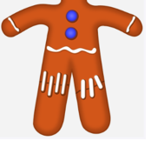
Clases y métodos abstractos
Por lo general, una clase abstracta contiene uno o más métodos abstractos. Un método abstracto tiene la palabra clave abstract en su declaración y termina en ;
Los métodos abstractos no tienen cuerpo. Cada subclase de una superclase abstracta debe proporcionar implementaciones a los métodos abstractos de la superclase.
Una clase que contiene métodos abstractos debe declararse como clase abstracta
public abstract void mover();
public abstract void mover();
superclase
subclase
public abstract void mover{
//implementar cuerpo al método
}

Slide 12
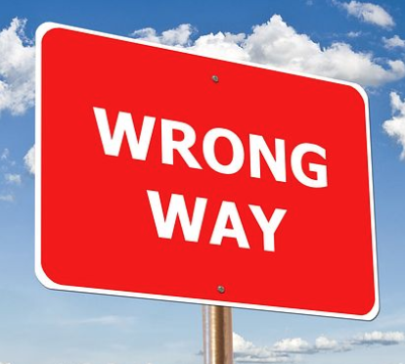
Clases y métodos abstractos
Tratar de instanciar un objeto de una clase abstracta es un error de compilación
Si no se implementan los métodos abstractos de la superclase en una subclase, se produce un error de compilación

Slide 13
CLASES Y MÉTODOS FINAL
03

Slide 14
Clases y métodos final
Las variables pueden declararse como final para indicar que no pueden modificarse una vez que se inicializan, es decir, representan valores constantes.
Un método que se declara como final en una superclase no puede sobrescribirse en una subclase. Este método no puede cambiar, por lo cual todas las subclases utilizan la misma implementación del método.
final IVA = 0.19;
public final void calcular(){
//implementar cuerpo al método
}
superclase
subclase
public void calcular{
}

Slide 15
Clases y métodos final
Una clase que se declara como final no puede ser una superclase, es decir, una clase no puede extender a una clase final. Todos los métodos en una clase final son implícitamente final.
public final class Animal{
}
public class Pez extends Animal{
}

Slide 16
Clases y métodos abstractos
Tratar de declarar una subclase de una clase final es un error de compilación
Tratar de sobreescribir un método final es un error de compilación
En Java, la mayoría de clases no se declara como final. Esto permite la herencia y el polimorfismo: las características fundamentales de la programación orientada a objetos. Sin embargo, en algunos casos es importante declarar las clases como final, por razones de seguridad

Slide 17
INTERFACE
04

Slide 18
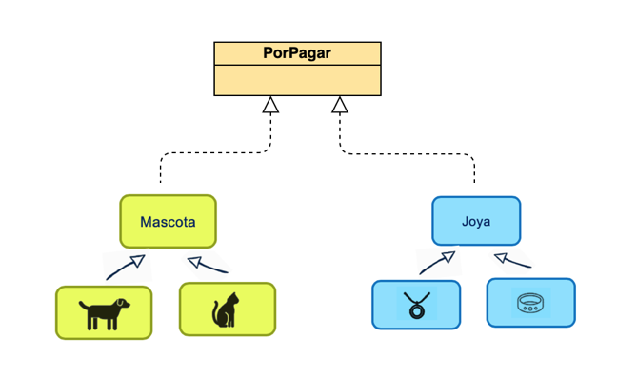
Interface
Las interfaces ofrecen una herramienta donde clases no relacionadas implementen un conjunto de métodos comunes.
La interfaz especifica qué operaciones hay que implementar, pero no especifica cómo deben realizarse las operaciones.

Slide 19
Interface
La declaración de una interfaz empieza con la palabra clave interface y sólo puede contener constantes y métodos abstract.
Todos los métodos que se declaran en una interfaz son public abstract de manera implícita, y todos los campos son implícitamente public, static y final:
public interface PorPagar{
// constantes
// métodos abstractos
}

Slide 20

Interface
.
public interface PorPagar{
IVA = 0.19
void calcularPago();
}
is the same
public interface PorPagar{
public static final IVA = 0.19
public abstract void calcularPago();
}

Slide 21

Interface
Para utilizar una interfaz, una clase debe especificar que implementa (implements) a esa interfaz y debe declarar cada uno de sus métodos con la firma especificada (encabezado) en la declaración de la interfaz.
Implementar una interfaz es como firmar un contrato con el compilador que diga, “Declararé todos los métodos especificados por la interfaz”.
public class Animal implements PorPagar{
}

Slide 22
Interface
Si no declaramos ningún miembro de una interfaz en una clase que implemente (implements) a esa interfaz, se produce un error de compilación
Una interfaz, se utiliza cuando clases no relacionadas, necesitan compartir métodos y constantes comunes. Esto permite que los objetos de clases no relacionadas se procesen en forma polimórfica; los objetos de clases que implementan la misma interfaz pueden responder a las mismas llamadas a métodos
La herencia y las interfaces son similares en cuanto a su implementación de la relación “es un”. Un objeto de una clase que implementa a una interfaz puede considerarse como un objeto del tipo de esa interfaz
Al declarar un método en una interfaz, seleccione un nombre para el método que describa su propósito en forma general, ya que el método podría implementarse por muchas clases no relacionadas

Slide 23
¿Qué hemos aprendido?
Utilizar polimorfismo.
Distinguir entre clases abstractas y concretas.
Implementar métodos abstractos y finales .
Implementar interfaces.
.

Slide 24
¿Qué te resultó difícil entender?

